Slide 1
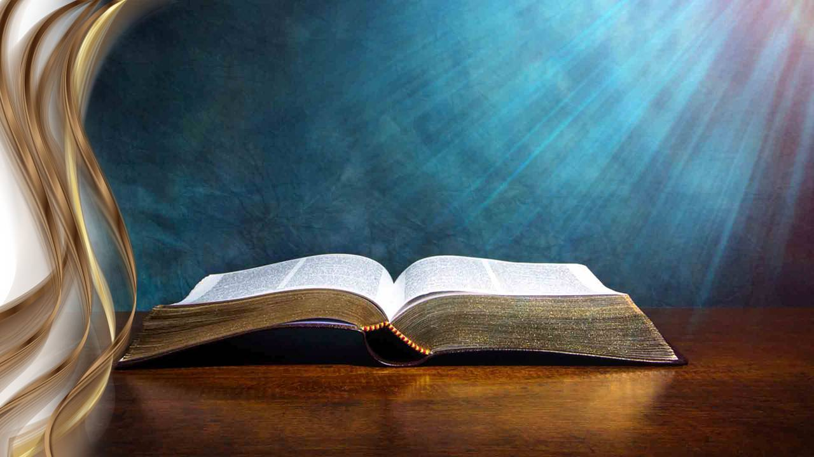
®Духовное наследие Э. Уайт в ЕАД
Notes:
Благодарность Богу за эту возможность приходить в Его присутствие…
Вместе молиться, вместе читать Его Слово…
Вместе учиться у Бога…
Вместе принимать какие-то решения и меняться…
И это правильно, если мы с таким побуждением приходим на встречу с Богом.
Сегодня у нас будет очень важная тема:

Slide 2
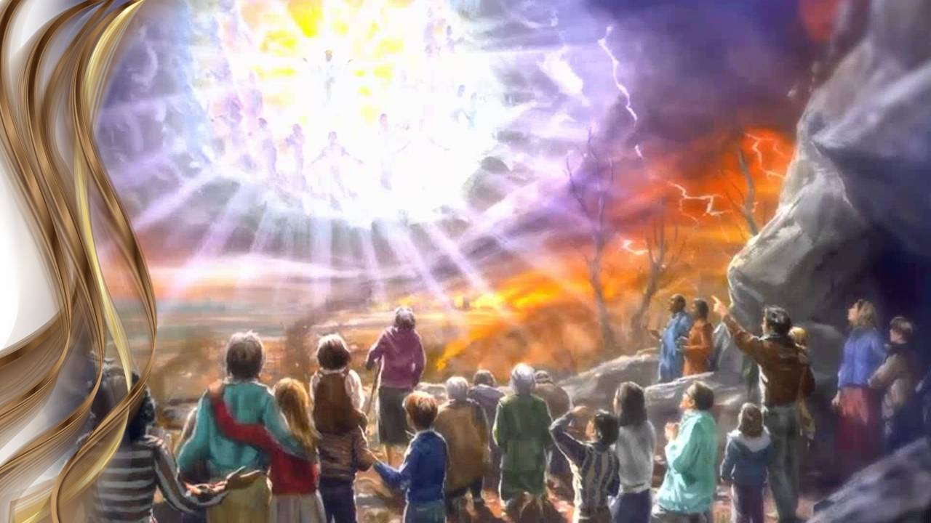
Иисус
скоро
придет
Notes:
Иисус скоро придет
Сегодня мы рассмотрим одну из важнейших вестей – весть трех ангелов из книги Откровение 14.
Большинство из нас почему-то воспринимают ее в разрезе идеи о том, чтобы приготовить мир ко Второму пришествию Христа.
Но у нее есть и другая цель: помочь церкви остатка пережить возрождение.
Контекст вести трех ангелов имеет три интересные части или секции:

Slide 3
Откр.14.1-5.
Откр.14.6-13.
Откр.14.14.
Notes:
Три секции:
1. Откр.14.1-5.
(описана группа 144 000)
2. Откр.14.6-13.
(вести трех Ангелов) Предупреждение Бога жителям земли.
3. Откр.14.14.
(описание Второго пришествия Христа, чтобы пожать жатву)
Хочется сразу добавить, что будет две жатвы:

Slide 4
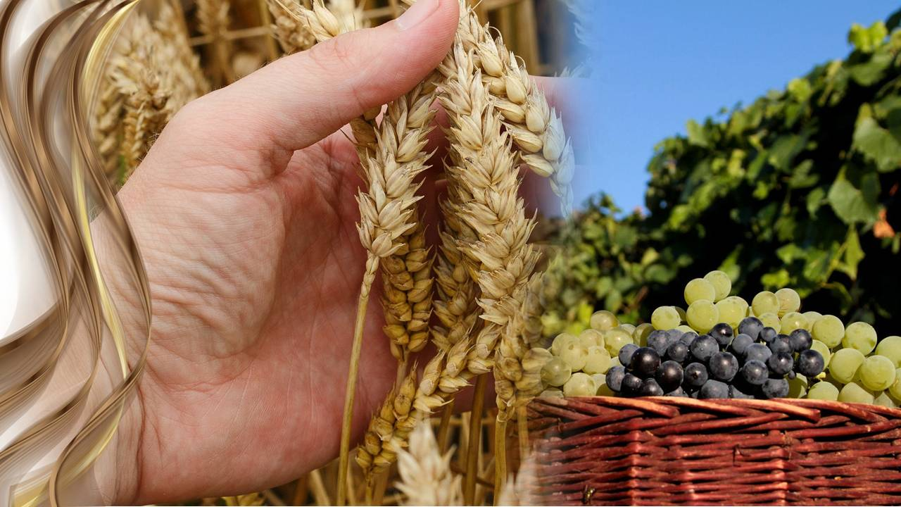
Notes:
(1) пшеницы – праведных.
(2) винограда - нечестивых.
Сегодня мы рассмотрим третью часть, которая сообщает о Втором пришествии Христа.

Slide 5
И взглянул я, и вот светлое облако, и на облаке сидит подобный Сыну Человеческому; на голове его золотой венец, и в руке его острый серп.
Откровение 14.14.
Notes:
Откр.14.14.
И взглянул я, и вот светлое облако, и на облаке сидит подобный Сыну Человеческому; на голове его золотой венец, и в руке его острый серп.

Slide 6
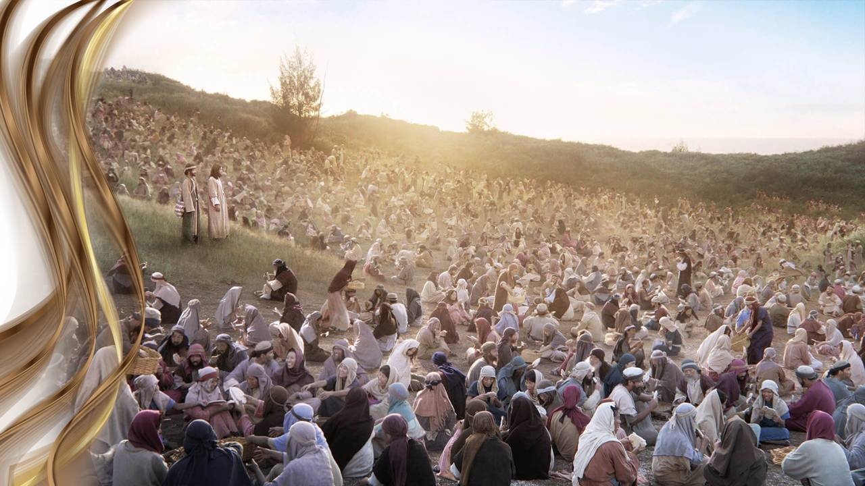
Notes:
Три года Христос учил своих учеников, но у Него был план вскоре покинуть их.
Они опечалились, и тогда Он сказал им самые обнадеживающие слова...

Slide 7
Да не смущается сердце ваше; веруйте в Бога, и в Меня веруйте. В доме Отца Моего обителей много. А если бы не так, Я сказал бы вам: Я иду приготовить место вам. И когда пойду и приготовлю вам место, приду опять и возьму вас к Себе, чтобы и вы были, где Я.
Иоанна 14.1-3.
Notes:
Иоанна 14.1-3.
Да не смущается сердце ваше; веруйте в Бога, и в Меня веруйте. В доме Отца Моего обителей много. А если бы не так, Я сказал бы вам: Я иду приготовить место вам. И когда пойду и приготовлю вам место, приду опять и возьму вас к Себе, чтобы и вы были, где Я.
Нам трудно понять до конца идею, которую здесь говорил Христос, если не знать, как это происходило в той среде на Востоке во время Христа.

Slide 8
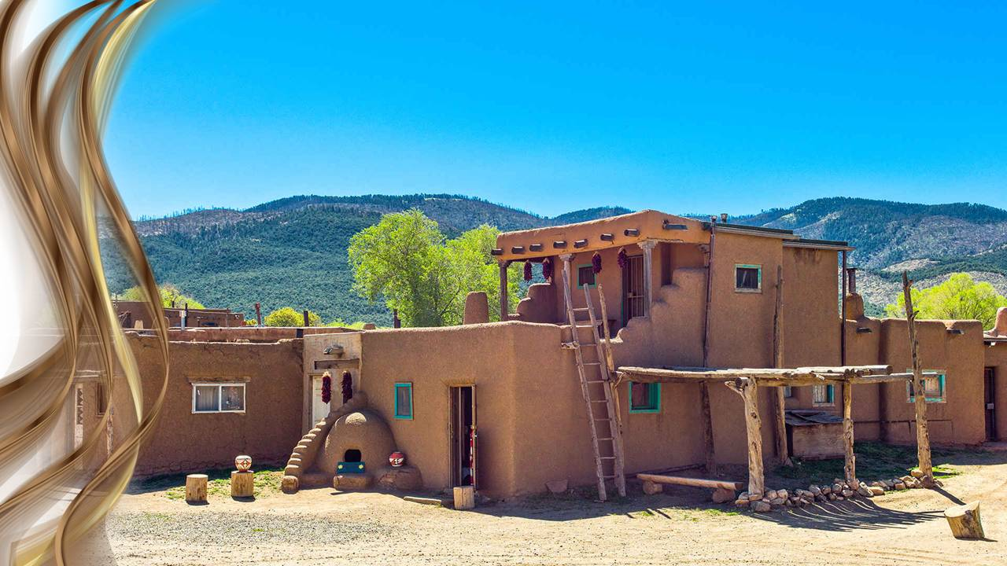
Notes:
Молодой человек достраивал к дому родителей отдельную комнату.
Когда комната была сделана, приглашал друзей и делали свадьбу и после свадьбы он шел с молодой женой в дом родителей в достроенную комнату.
И жили в той комнате, пока мужчина не построит свой собственный дом.

Slide 9
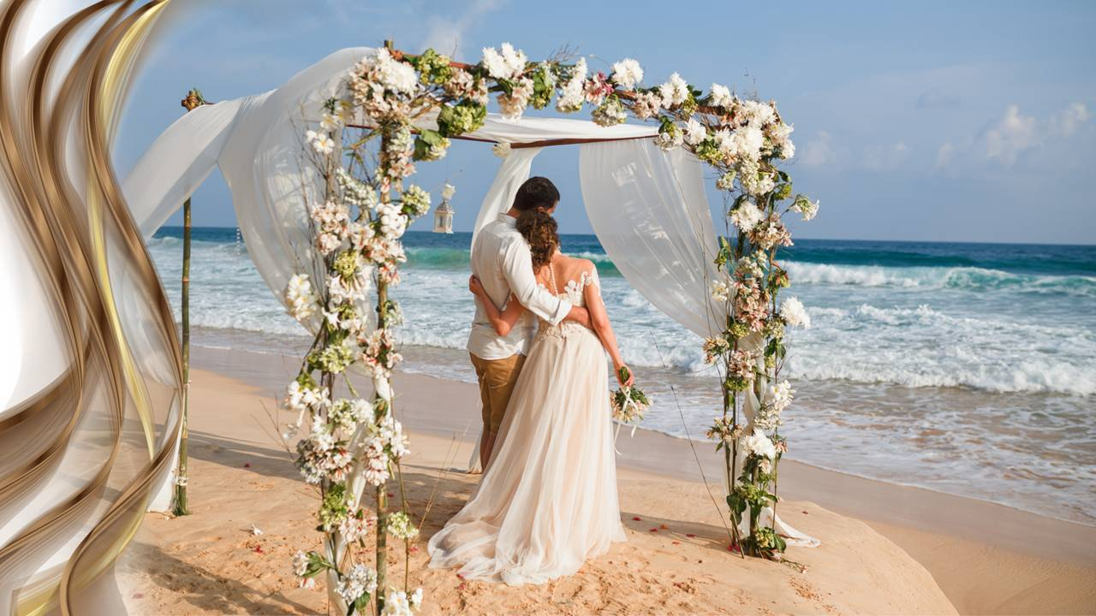
Notes:
Поэтому, когда Иисус сказал, что Он идет приготовить место, ученики поняли, что здесь вопрос идет о браке.
В Библии один из образов Христа – Он жених, а Церковь – невеста.
И когда Христос вернется, Он соберет народ на брак Агнца со Своей церковью.
Там жить народ Божий будет 1000 лет, а после этого Новый Иерусалим опустится на землю.
И на новой земле в новый Иерусалим народ Божий будет приходить на поклонение Богу.
Мы, АСД верим в личный, буквальный, видимый, слышимый приход Христа.
Я хочу обратить внимание на четыре важных момента:

Slide 10
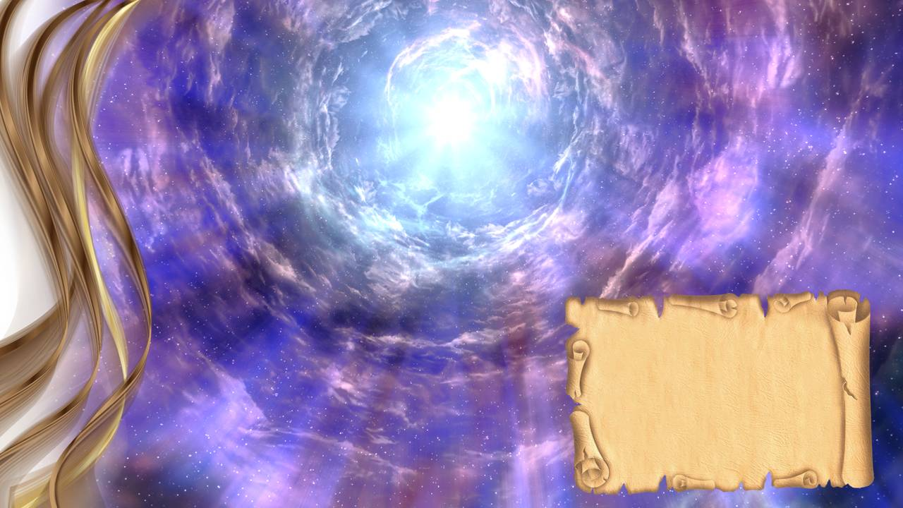
1. ЛИЧНОЕ знание Бога
Notes:
1. Мы должны знать нашего Бога ЛИЧНО.

Slide 11
Сия же есть жизнь вечная, да знают Тебя, единого истинного Бога, и посланного Тобою Иисуса Христа.
Иоанна 17.3.
Notes:
Иоанна 17.3.
Сия же есть жизнь вечная, да знают Тебя, единого истинного Бога, и посланного Тобою Иисуса Христа.
- Если сказать, что нужно делать, чтобы иметь жизнь вечную?
Знать Бога.
Не о Боге, а знать Бога!
Идет вопрос о личном общении.

Slide 12
Так говорит Господь: да не хвалится мудрый мудростью своею, да не хвалится сильный силою своею, да не хвалится богатый богатством своим. Но хвалящийся хвались тем, что разумеет и знает Меня, что Я - Господь, творящий милость, суд и правду на земле…
Иеремии 9.23-24.
Notes:
Иер.9.23-24.
Так говорит Господь: да не хвалится мудрый мудростью своею, да не хвалится сильный силою своею, да не хвалится богатый богатством своим. Но хвалящийся хвались тем, что разумеет и знает Меня, что Я - Господь, творящий милость, суд и правду на земле…
- Почему вопрос стоит именно под таким углом зрения?

Slide 13
Достоинство человека определяется на небесах сообразно со способностью его сердца познавать Бога. Это познание является источником, из которого проистекает вся наша сила.
НУХ. 354.
Notes:
«Достоинство человека определяется на небесах сообразно со способностью его сердца познавать Бога. Это познание является источником, из которого проистекает вся наша сила» (Элен Уайт Наглядные уроки Христа с. 354).
- Кто из нас не желает жить победоносной христианской жизнью?
- Кто из нас хочет быть победителями?

Slide 14
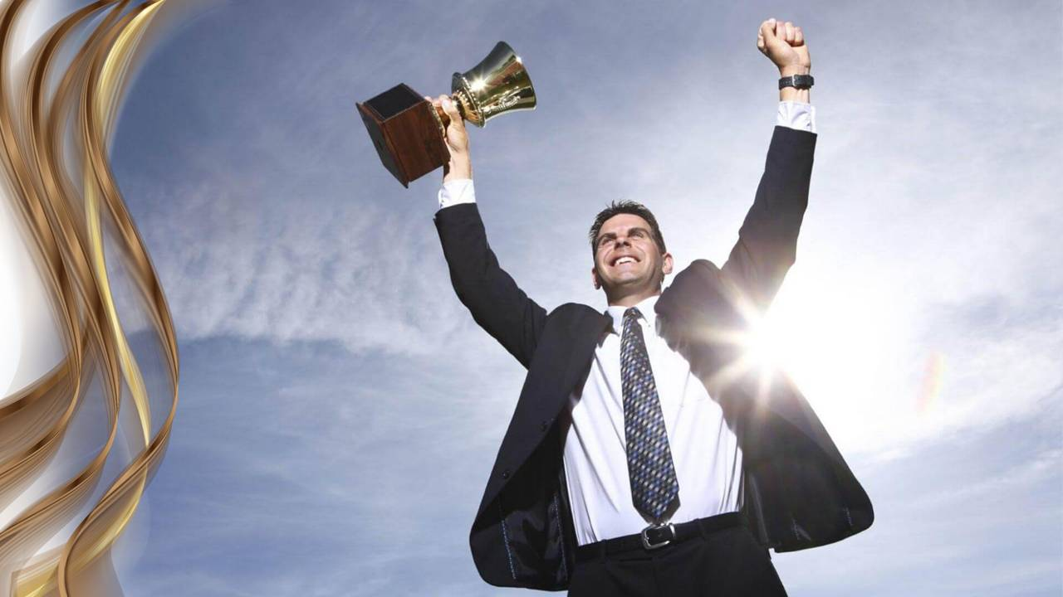
Notes:
Книга Откровения учит, что будут победители.
По крайней мере 7 раз говорится об этом (2.7; 2.11; 2.17; 3.21; 12.11; 21.7.)
Это возможно только в одном случае: когда мы сотрудничаем с Иисусом Христом.
Но здесь есть секрет победителя.
Нам нужно знать Иисуса.
Мы часто думаем, что нам нужно что-то делать, чтобы быть победителями, но здесь сказано, что нам нужно знать Иисуса, а Он подарит чудо победы.

Slide 15
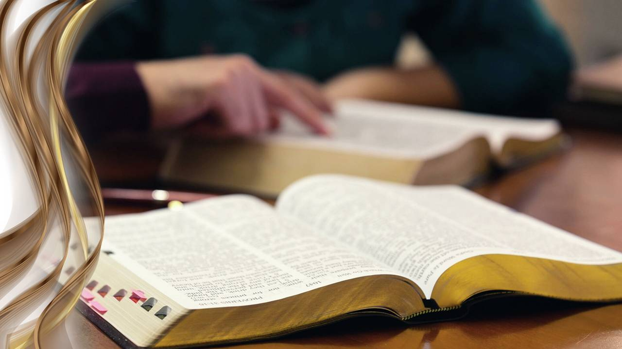
Notes:
- Один молодой человек изучавший с пастором Библию спросил - зачем изучать постоянно Библию, если мы с детства ее изучаем?
- Зачем молиться и выпрашивать у Бога - разве Он сам не знает, что каждому человеку нужно?
- Какова цель всего этого?
Пастор не знал, как точно ответить, но потом говорит: «Разве не для того, чтобы привести нас в присутствие Бога?».
Привести в присутствие Бога.
Иисус часами проводил время в молитве, чтобы получить силу от присутствия Бога.

Slide 16
Notes:
Церкви Лаодикийской Верный Свидетель напоминает, что мы нуждаемся в присутствии Бога.
- Думаем, что богатые, а на самом деле, какие?
Бедные и голые.
Золото – вера.
Масло – Святой Дух.
Христос хочет все это дать, но нужно желание.
Иисус – ответ на нужды церкви Лаодикии.

Slide 17
Пребудьте во Мне, и Я в вас. Как ветвь не может приносить плода сама собою, если не будет на лозе: так и вы, если не будете во Мне. Я есмь лоза, а вы ветви; кто пребывает во Мне, и Я в нем, тот приносит много плода; ибо без Меня не можете делать ничего. Кто не пребудет во Мне, извергнется вон, как ветвь, и засохнет; а такие ветви собирают и бросают в огонь, и они сгорают.
Иоанна 15.4-6.
Notes:
Иоанна 15.4-6.
Пребудьте во Мне, и Я в вас. Как ветвь не может приносить плода сама собою, если не будет на лозе: так и вы, если не будете во Мне. Я есмь лоза, а вы ветви; кто пребывает во Мне, и Я в нем, тот приносит много плода; ибо без Меня не можете делать ничего. Кто не пребудет во Мне, извергнется вон, как ветвь, и засохнет; а такие ветви собирают и бросают в огонь, и они сгорают.

Slide 18
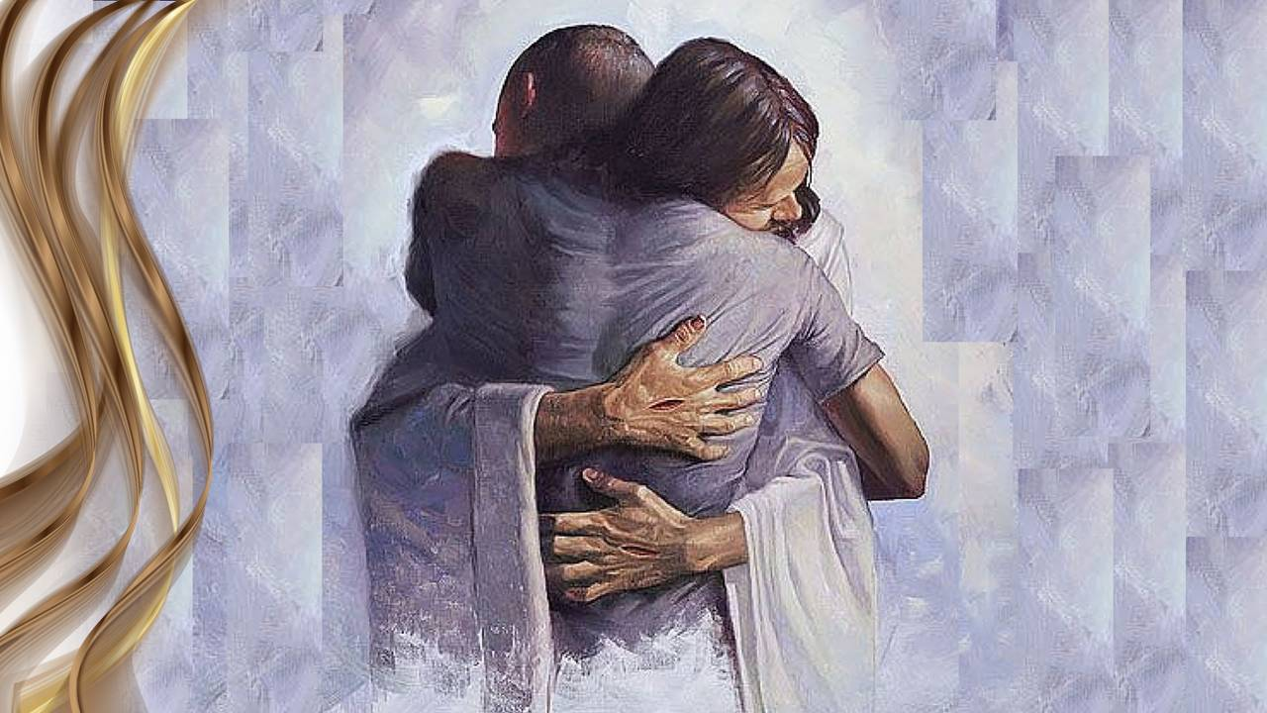
Notes:
Кто находится во Христе приносит плод.
Плод – это не то, что мы делаем.
Наша ответственность пребывать во Христе, а плод – это работа Святого Духа.

Slide 19
Многие думают, что должны сами совершить часть дела спасения. Они доверились Христу, чтобы получить прощение грехов, а теперь они стараются собственными усилиями жить правильно. Но всякое подобное усилие потерпит неудачу. Иисус говорит: "Без Меня не можете делать ничего"…
Путь ко Христу. 69
Notes:
«Многие думают, что должны сами совершить часть дела спасения. Они доверились Христу, чтобы получить прощение грехов, а теперь они стараются собственными усилиями жить правильно. Но всякое подобное усилие потерпит неудачу. Иисус говорит: "Без Меня не можете делать ничего". Наше возрастание в благодати, наша радость, наша пригодность (для полезных дел), — все зависит от нашего союза со Христом. Только через общение с Ним ежедневно, ежечасно — через пребывание в Нем — мы должны возрастать в благодати» (Путь ко Христу с. 69).

Slide 20
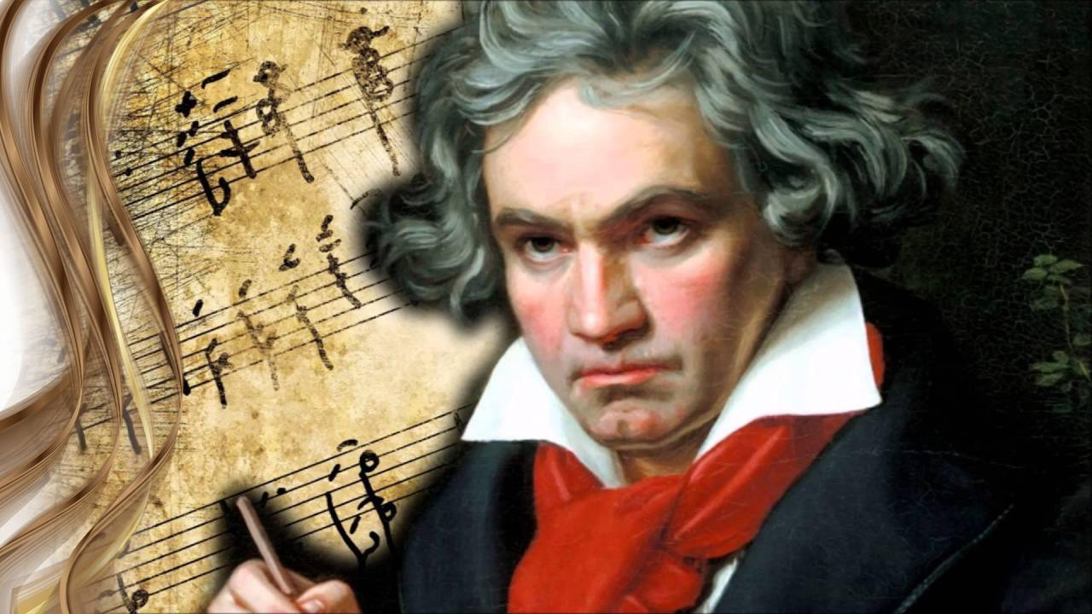
Notes:
Есть интересная история о Бетховене. Однажды он и его товарищ возвращались под вечер домой. Они решили идти по той части города они не часто были. Это был квартал, где проживали бедные люди, но вдруг они услышали, как кто-то начал играть на фортепиано. Бетховен сказал, слушай, и они слушали, как кто-то играл. Они подошли ближе к очень старому дому. Музыка, звучала – это было произведение, написанное Бетховеном. Но вдруг игра остановилась, и послышался голос молодой женщины: «Вот, если бы я знала какая концовка этого произведения?». Они постучали в дверь, им открыли – это были брат и сестра. Брат был сапожник. И Бетховен сказал, что он музыкант и знает как сыграть концовку этого произведения. Когда он сел за фортепиано, то при свете лампады он увидел, что сестра, которая играла на фортепиано, является слепой. Он спросил у нее – вы уже давно играете? Да, ответила она. А как вы научились этой мелодии – спросил Бетховен. У меня была соседка, которая играла на фортепиано и я слушала, как она играет, и училась от нее. Но они переехали, и я не смогла научиться второй части мелодии, до конца. Тогда Бетховен сказал, давайте я попробую. Друг, который стоял рядом сказал, что он никогда не видел, с какой любовью Бетховен играл для этих людей. И когда он начал играть вторую часть – они в виртуозной игре композитора поняли, что он играет именно им. Второй части не было, но Бетховен сказал: «Позвольте я ее сыграю для вас». После сыгранного сразу же сел и записал мелодию, которая стала известной. После этого он сказал, я смогу тебя научить музыке, чтобы ты могла играть еще лучше. Товарищ сказал, что он получил большую радость от того, что смог побыть в присутствии обществе людей, которые были рады каждому.

Slide 21
Посвящайте себя Богу с самого утра. Сделайте это своим первым делом. Да будет вашей молитвой: "Господи, возьми меня, как Свою полную собственность. Я полагаю все свои планы к Твоим ногам. Употреби меня сегодня для Твоего служения…
Путь ко Христу. 70
Notes:
«Посвящайте себя Богу с самого утра. Сделайте это своим первым делом. Да будет вашей молитвой: "Господи, возьми меня, как Свою полную собственность. Я полагаю все свои планы к Твоим ногам. Употреби меня сегодня для Твоего служения. Пребудь со мной, чтобы все мои дела совершались (в согласии) с Тобой". Это наша ежедневная обязанность. Каждое утро посвящайте себя Богу на этот день. Подчините Ему все свои планы, чтобы они были выполнены или отменены сообразно указанию Его провидения. Таким образом вы день за днем можете отдавать свою жизнь в руки Божий, и ваша жизнь будет все больше и больше формироваться сообразно жизни Христа» (Путь ко Христу с. 70).

Slide 22
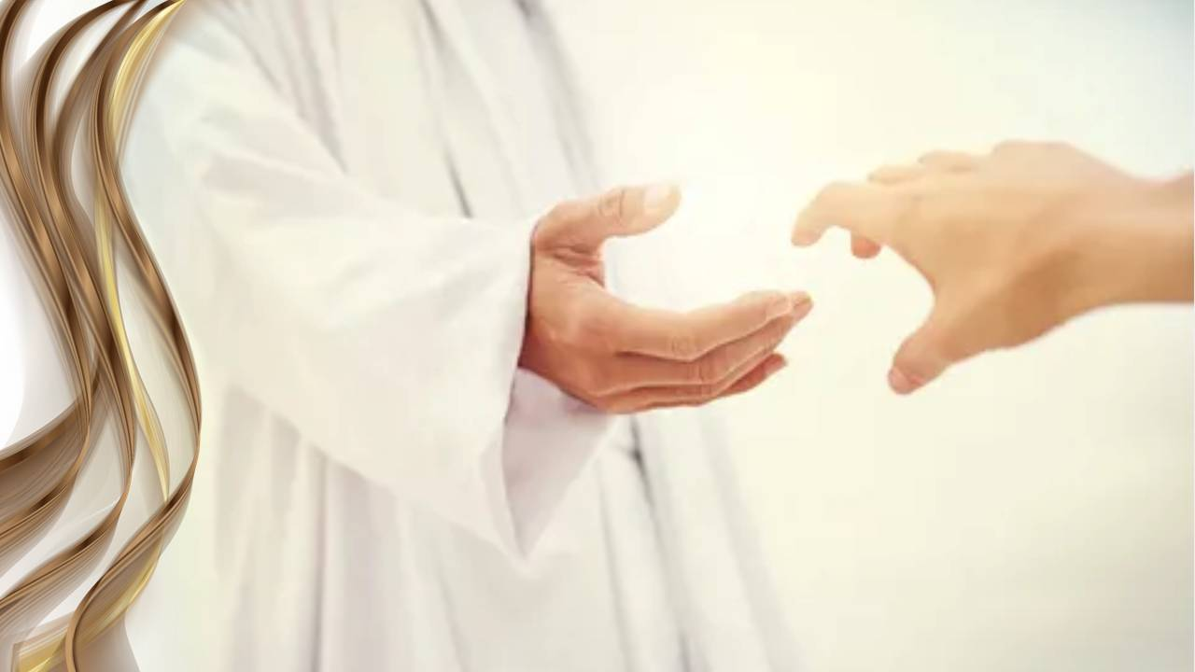
Notes:
Друзья, Христос горячо желает, чтобы мы пришли в Его присутствие.
Христос желает с нами поделиться своими дарами и подарить нам мир.
Он призывает придите ко Мне и не один раз, а ежедневно.
Павел говорит, что он ежедневно умирает для Христа.
Так что Христос скоро придет, мы должны пребывать в Нем.

Slide 23
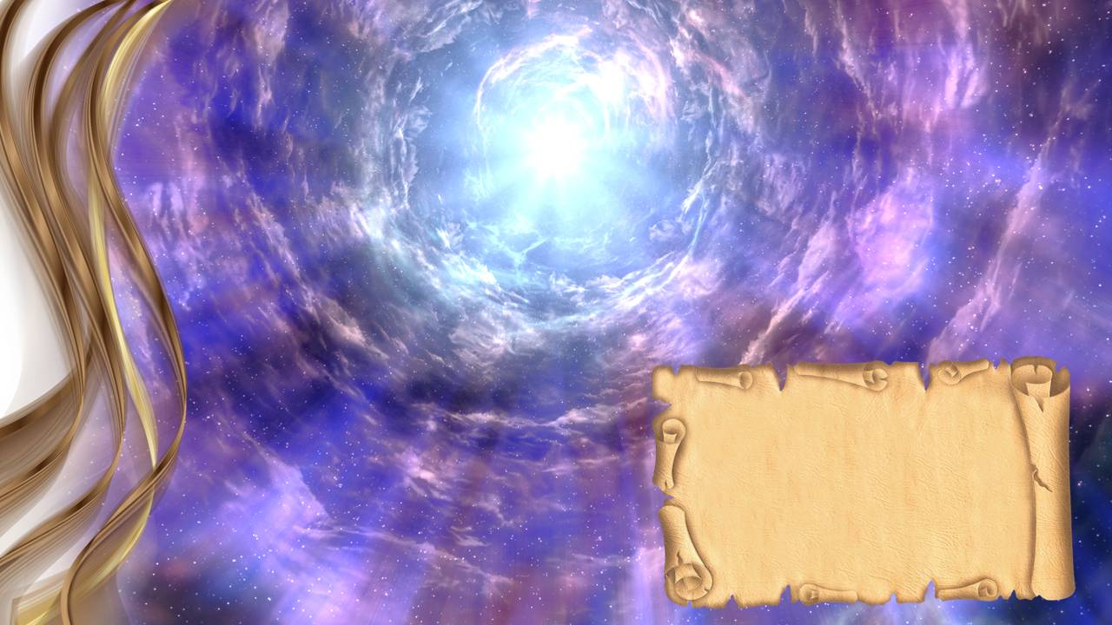
2. Нужно быть ВЕРНЫМИ
Notes:
2. Из-за того, что Христос скоро придет - нам нужно быть верными.

Slide 24
Ибо будет время, когда здравого учения принимать не будут, но по своим прихотям будут избирать себе учителей, которые льстили бы слуху; и от истины отвратят слух и обратятся к басням.
2 Тимофею 4.3-4.
Notes:
2Тим.4.3-4.
Ибо будет время, когда здравого учения принимать не будут, но по своим прихотям будут избирать себе учителей, которые льстили бы слуху; и от истины отвратят слух и обратятся к басням.
Христос говорит, что в конце времени дьявол будет пытаться сделать все, чтобы погубить многих.
В Матфея 24 главе Христос сказал притчу о верном и злом рабе.

Slide 25
Кто же верный и благоразумный раб, которого господин его поставил над слугами своими, чтобы давать им пищу во время? Блажен тот раб, которого господин его, придя, найдет поступающим так; истинно говорю вам, что над всем имением своим поставит его. Если же раб тот, будучи зол, скажет в сердце своем: не скоро придет господин мой, и начнет бить товарищей своих и есть и пить с пьяницами, - то придет господин раба того в день, в который он не ожидает, и в час, в который не думает, и рассечет его, и подвергнет его одной участи с лицемерами; там будет плач и скрежет зубов.
Матфея 24.45-51.
Notes:
Матфея 24.45-51.
Кто же верный и благоразумный раб, которого господин его поставил над слугами своими, чтобы давать им пищу во время? Блажен тот раб, которого господин его, придя, найдет поступающим так; истинно говорю вам, что над всем имением своим поставит его. Если же раб тот, будучи зол, скажет в сердце своем: не скоро придет господин мой, и начнет бить товарищей своих и есть и пить с пьяницами, - то придет господин раба того в день, в который он не ожидает, и в час, в который не думает, и рассечет его, и подвергнет его одной участи с лицемерами; там будет плач и скрежет зубов.
- Кто здесь господин?
Иисус!
- Что такое имение в этой притче?
Церковь!
Здесь сказано, что господин дал пищу, чтобы они вовремя раздали еду в доме.
- Кто слуги?
Лидеры, пасторы, служители.
- В чем же самая большая проблема?

Slide 26
Если же раб тот, будучи зол, скажет в сердце своем: не скоро придет господин мой…
Матфея 24.48.
Notes:
Матф.24.48.
Если же раб тот, будучи зол, скажет в сердце своем: не скоро придет господин мой…
«Мой господин запаздывает».
Прошло время, тенденция такова, что люди думают, пожалуй, Христос придет еще не скоро.
Заметьте, он не проповедовал это из-за кафедры, или на СШ, а где он сказал это?
В сердце своем.

Slide 27
И начнет бить товарищей своих и есть и пить с пьяницами…
Матфея 24.49.
Notes:
Матф.24.49.
И начнет бить товарищей своих и есть и пить с пьяницами…
Фактически, говоря духовном языке в Откр.17 говорится о силе, в церковной системе, которая в средние века опьянела он вина блуда и ложного учения фальшивых доктрин, которые были привнесены в церковь.

Slide 28
То придет господин раба того в день, в который он не ожидает, и в час, в который не думает.
Матфея 24.50.
Notes:
Матф.24.50.
То придет господин раба того в день, в который он не ожидает, и в час, в который не думает.
Господин пришел тогда, когда его не ждали. Конечно, Библия говорит об определенных пророчествах, которые должны состояться перед приходом Христа.
- Но можем ли мы предположить, что многие верующие, когда закроется благодать окажутся не готовы к приходу Христа?
Далее идет продолжение этой темы.

Slide 29
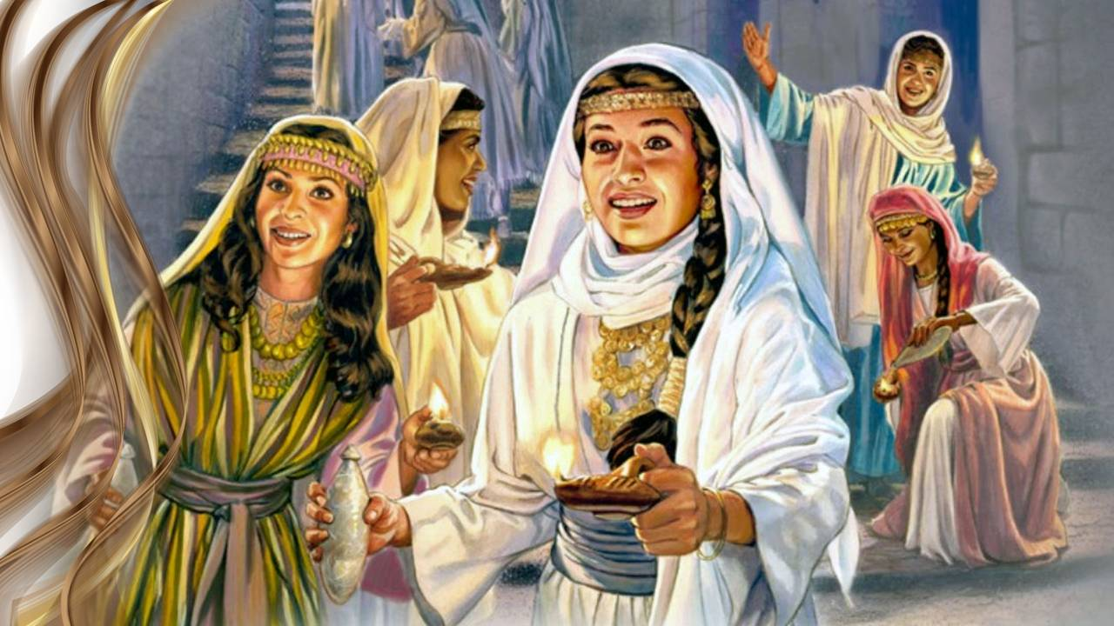
Notes:
Матфея 25.1-13.
Тогда подобно будет Царство Небесное десяти девам, которые, взяв светильники свои, вышли навстречу жениху. Из них пять было мудрых и пять неразумных. Неразумные, взяв светильники свои, не взяли с собою масла. Мудрые же, вместе со светильниками своими, взяли масла в сосудах своих. И как жених замедлил, то задремали все и уснули. Но в полночь раздался крик: вот, жених идет, выходите навстречу ему. Тогда встали все девы те и поправили светильники свои. Неразумные же сказали мудрым: дайте нам вашего масла, потому что светильники наши гаснут. А мудрые отвечали: чтобы не случилось недостатка и у нас и у вас, пойдите лучше к продающим и купите себе. Когда же пошли они покупать, пришел жених, и готовые вошли с ним на брачный пир, и двери затворились; после приходят и прочие девы, и говорят: Господи! Господи! отвори нам. Он же сказал им в ответ: истинно говорю вам: не знаю вас. Итак, бодрствуйте, потому что не знаете ни дня, ни часа, в который приидет Сын Человеческий.

Slide 30
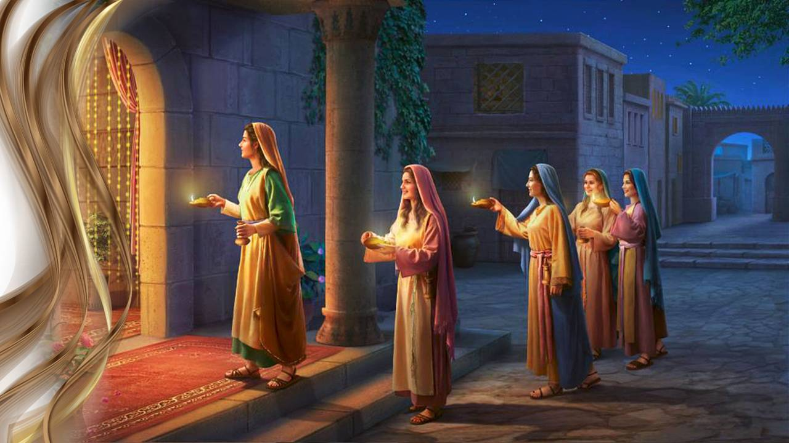
Notes:
Девы представляют церковь.
Поскольку жених опаздывал – это то время, где мы с вами сейчас.
И все задремали – Лаодикия Откр.3.
Заметьте, что они были девами – то есть они все имели правильную доктрину.
Они имели светильники – Слово Божие.
И все они ждали приход Жениха…
- Что это за время «в полночь»?
Для жителей Иерусалима, было сказано, что когда увидите, что войска отступили, бегите и будете спасены. Для жителей последнего времени, сказано, что когда они увидят свертывания религиозных свобод в мире, это приведет к углубленному исследованию слова Божия в Церкви.
Состоится великое пробуждение.

Slide 31
Тогда встали все девы те и поправили светильники свои. Неразумные же сказали мудрым: дайте нам вашего масла, потому что светильники наши гаснут.
Матфея 25.7-8.
Notes:
Матф.25.7-8.
Тогда встали все девы те и поправили светильники свои. Неразумные же сказали мудрым: дайте нам вашего масла, потому что светильники наши гаснут.
Но когда выйдут воскресные законы, тогда будет уже поздно.
Сегодня время запастись маслом.
Сегодня время просить у Господа Святого Духа.
Умные девушки, поправили свои светильники и вышли встречать жениха.
- Для чего ожидать воскресного закона?
Сегодня время для проповеди.

Slide 32
А мудрые отвечали: чтобы не случилось недостатка и у нас, и у вас, пойдите лучше к продающим и купите себе.
Матфея 25.9.
Notes:
Матф.25.9.
А мудрые отвечали: чтобы не случилось недостатка и у нас, и у вас, пойдите лучше к продающим и купите себе.
В конце времени будет много подделок на масло Святого Духа.

Slide 33
Когда же пошли они покупать, пришел жених, и готовые вошли с ним на брачный пир, и двери затворились.
Матфея 25.10.
Notes:
Матф.25.10.
Когда же пошли они покупать, пришел жених, и готовые вошли с ним на брачный пир, и двери затворились.
Пришел жених.
И дверь закрылась.
Я не знаю вас.
Это были АСД, многое знали, пророчества, о субботе .... но не имели Святого Духа.
Они не стали подобными образу Иисуса Христа.
В Откр.13 говорится о другом образе.

Slide 34
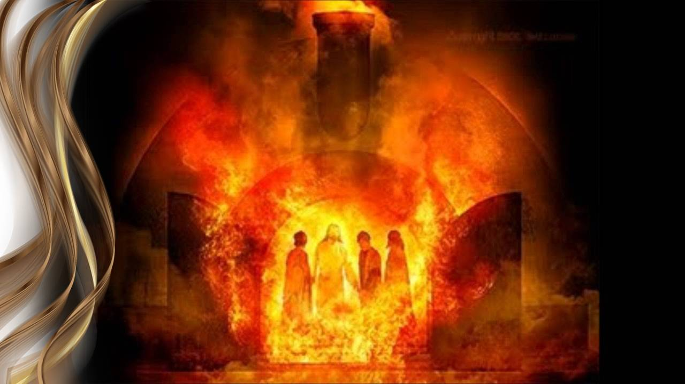
Notes:
Нужно будет стоять за истину, как юноши из книги Даниила.
Они знали в кого они поверили.
Проводили время со своим Господом.
Царь говорит – разве мы не трех бросили, но четвертый подобный Сыну Человеческому.
Нам именно теперь нужно стоять за истину.

Slide 35
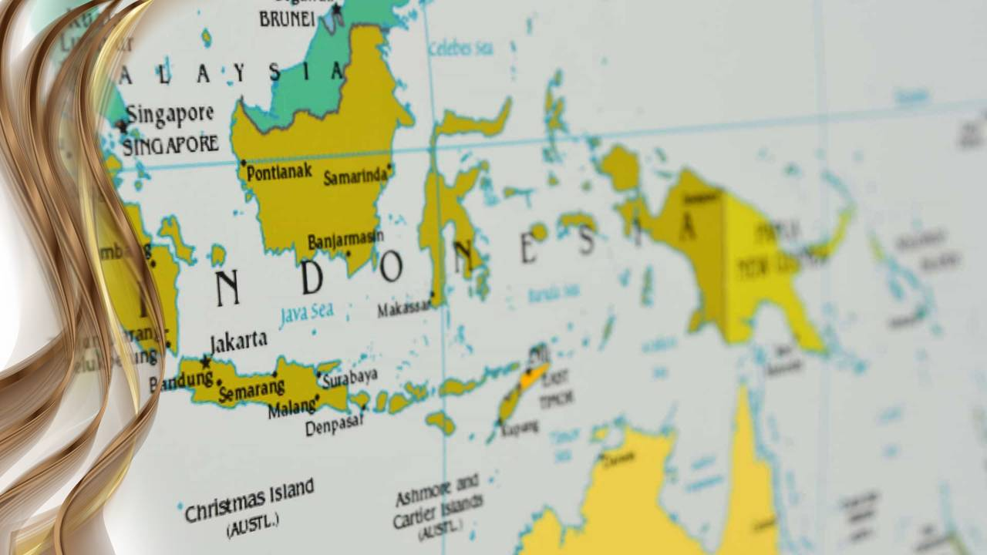
Notes:
Индонезия - мусульманская страна.
Там АСД проводили анкетирование.
Один человек очень не любил, что АСД ходили по домам и проводили анкетирования.
В одном из ресторанов, владелец спокойно начал говорить с молодыми людьми, у него было намерение им сделать огромную беду, но он не сделал этого потому что с ними постоянно ходит какой-то очень большой и сильный человек.
- Они спросили, что за человек? Нас только двое.
- Нет, трое.
Так где же он? Ждет, пока вы пообедаете.
Это ангел был с ними.

Slide 36
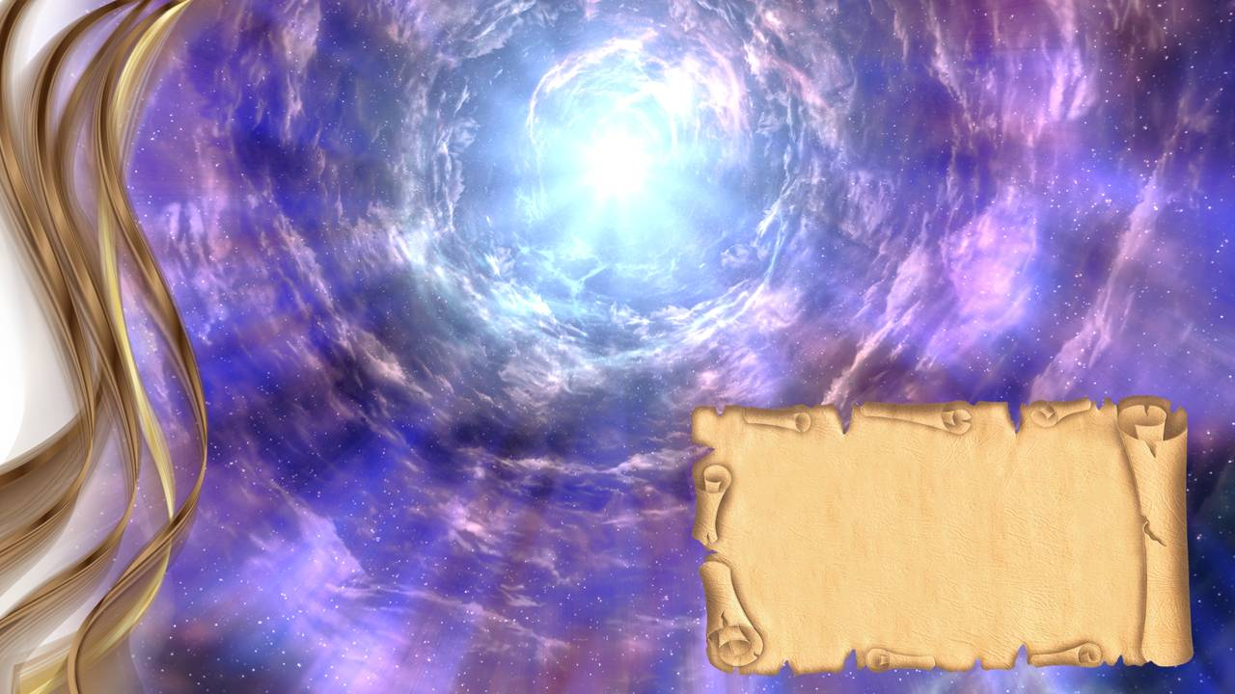
3. Нам нужно РАБОТАТЬ
Notes:
3. Из-за того, что Христос скоро придет нам нужно работать

Slide 37
И увидел я другого Ангела, летящего по средине неба, который имел вечное Евангелие, чтобы благовествовать живущим на земле и всякому племени и колену, и языку и народу.
Откровение 14.6.
Notes:
Откр.14.6.
И увидел я другого Ангела, летящего по средине неба, который имел вечное Евангелие, чтобы благовествовать живущим на земле и всякому племени и колену, и языку и народу.
- Почему ангелы возвещают всем жителям земли?
Потому что следующая часть говорит о Втором пришествии, чтобы приготовить людей к этому событию.

Slide 38
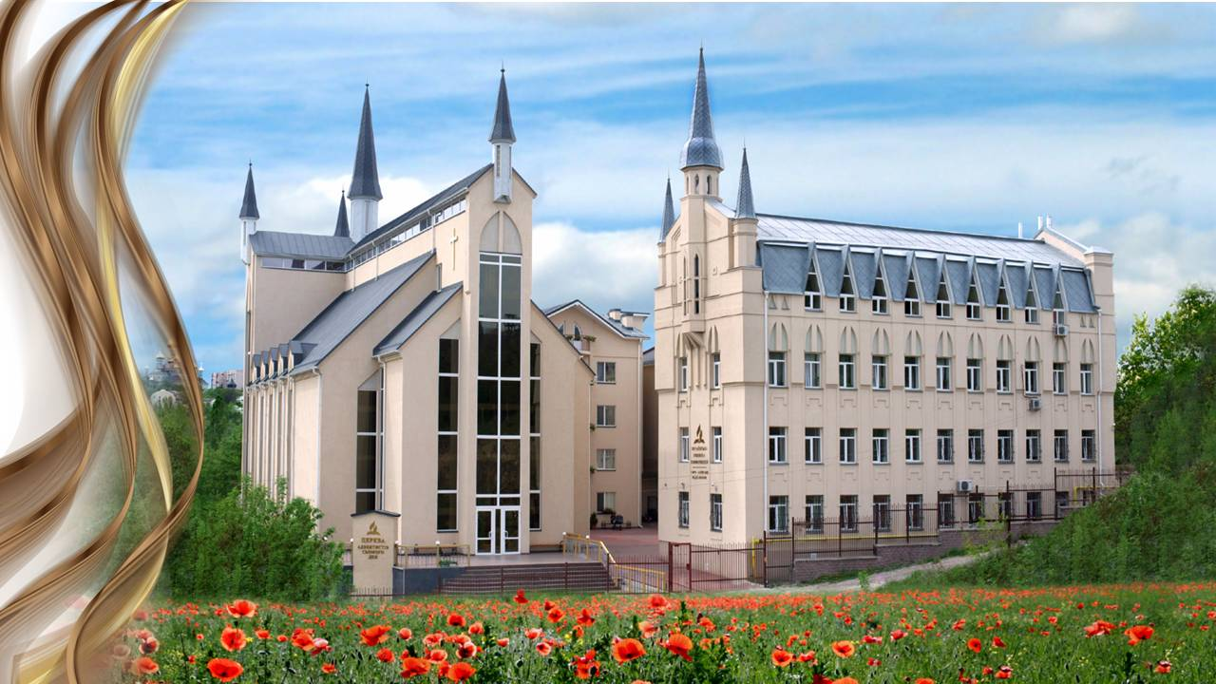
Notes:
Бог призвал церковь АСД, чтобы приготовить людей.
- Над кем дьявол больше работает – теми, кто записан в книгу жизни, или теми, кто не записан?
В конце дьявол будет работать по-особому не над теми, кто и так является его, а над теми, кто идет по дороге жизни и записан в книгу жизни.
Он предложит объездную дорогу, которая должна привести в тупик, но Бог на дороге выставил знаки предупреждения.
Название этого знака – весть трех ангелов.

Slide 39
Особой миссией адвентистов седьмого дня является нести свет миру и стоять на страже истины. Им было вверено последнее предостережение к погибающему миру. Слово Божье освещает адвентистов своим чудесным светом. Господь поручил им самую почетную миссию - возвестить миру вести первого, второго и третьего ангелов...
СЦ т. 9, с. 19,20
Notes:
«Особой миссией адвентистов седьмого дня является нести свет миру и стоять на страже истины. Им было вверено последнее предостережение к погибающему миру. Слово Божье освещает адвентистов своим чудесным светом. Господь поручил им самую почетную миссию - возвестить миру вести первого, второго и третьего ангелов. И нет более важной работы, чем эта. Адвентисты не вправе занимать свое внимание чем-то иным» (Свидетельства для Церкви, т. 9, с. 19,20).
Кто-то подумает, много работы, но я же не теолог.
Нет, каждый в меру своих возможностей мы можем свидетельствовать нашим родным, знакомым, на работе, соседям ...
Кто-то уже имеет такой опыт, кто-то сможет получить этот опыт.
Помните, наше самое лучшее впереди. 1Кор.9. Евр.11.

Slide 40
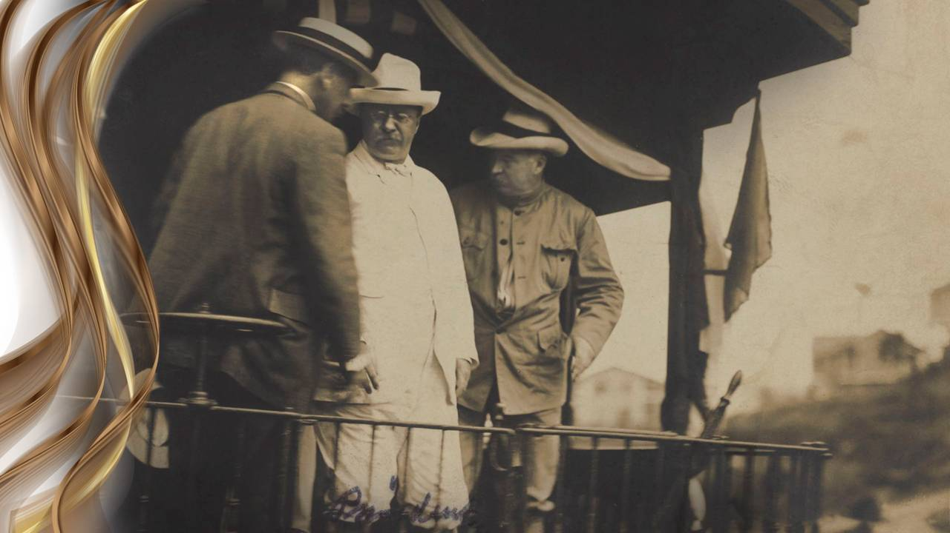
Notes:
В начале 19 в. один миссионер пожилого возраста, который всю свою жизнь посвятил служению в Африке возвращался домой, в Америку в Нью-Йорк.
Так, в Африке он похоронил свою жену.
Собрав свои некоторые вещи сел на корабль, на котором тоже возвращался домой президент Теодор Рузвельт, который ездил на охоту.
Когда они прибыли в Нью-Йорк президента встречали военные, оркестр.
Миссионер сошел на землю, его встретил старый друг, который пригласил к себе домой.
Там они беседовали ... не справедливо здесь на земле, сказал миссионер – всю свою жизнь посвятил служению, а этот пострелял животных и его так помпезно встречают.
На что друг ответил: «Мы еще не дома».
Мы ждем славного возвращения Христа.

Slide 41
Notes:
Но пока мы имеем миссию: донести весть всему миру. Христос обещал, что скоро вернется, чтобы забрать нас домой.
- Готовы ли вы к возвращению Иисуса Христа?
- Ходите ли вы ежедневно с Ним, возлагая на Него все ваши тревоги и переживания?
- Живите вы настолько близко с Христом, чтобы, когда Он вернется, чтобы продолжить жить с Ним в близких отношениях?
Бог дает нам возможности проповедовать особую весть, ибо Он скоро вернется!

Slide 42
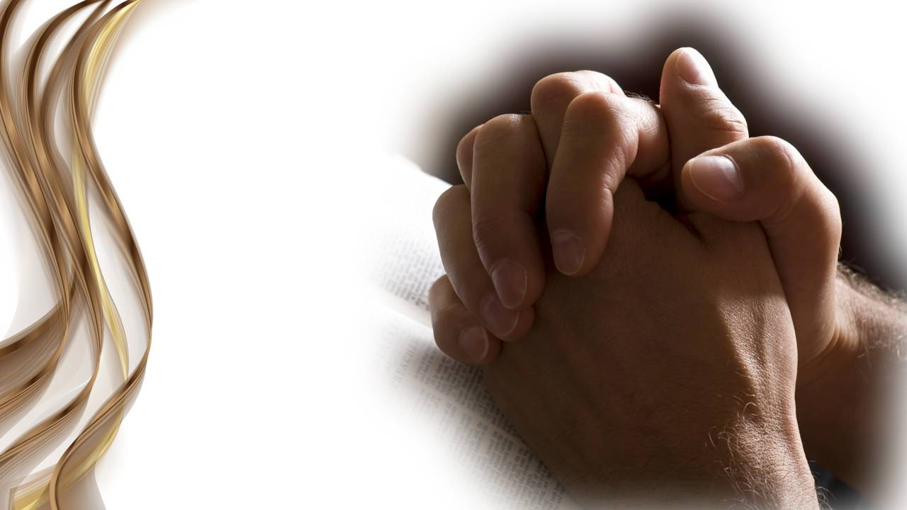
Notes:
Молитва.

